Slide 1
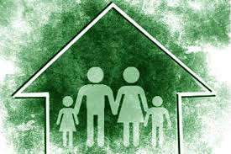
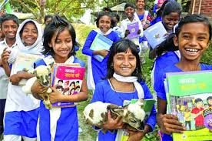
স্বাগতম
ঘরে থাকো নিরাপদে থাকো

Slide 2
পরিচিতি
মাকসুদা খাতুন
সহকারি শিক্ষক
এস,এম সরকারি প্রাথমিক বিদ্যালয়
মেহেরপুর সদর।
শ্রেণিঃপঞ্চম
বিষয়ঃবাংলাদেশ ও বিশ্বপরিচয়
অধ্যায়ঃ৫ (জনসংখ্যা)
পাঠ্যাংশঃ সমাজের উপর অধিক জনসংখ্যার প্রভাব।

Slide 3
শিখনফল
এই পাঠ শেষে শিক্ষার্থীরা…
১২.১.১ মৌলিক চাহিদার উপর জনসংখ্যা বৃদ্ধির প্রভাব বর্ণনা করতে পারবে। (খাদ্য,বস্ত্র,বাসস্থান,শিক্ষা,চিকিৎসা)
১২.২.১ জীবনযাত্রার মানের উপর অধিক জনসংখ্যার বৃদ্ধির প্রভাব ব্যাখ্যা করতে পারবে।

Slide 4
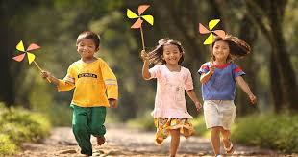
আমরা কোথায় বাস করি?
সমাজে

Slide 5
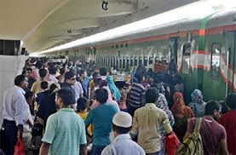
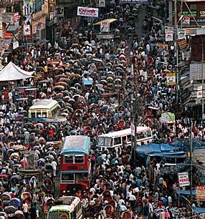
ছবিতে তোমরা কী দেখতে পাচ্ছ?
অধিক জনসংখ্যা

Slide 6
চল একটি ভিডিও দেখি
ভিডিও সম্পর্কিত
আলোচনা

Slide 7
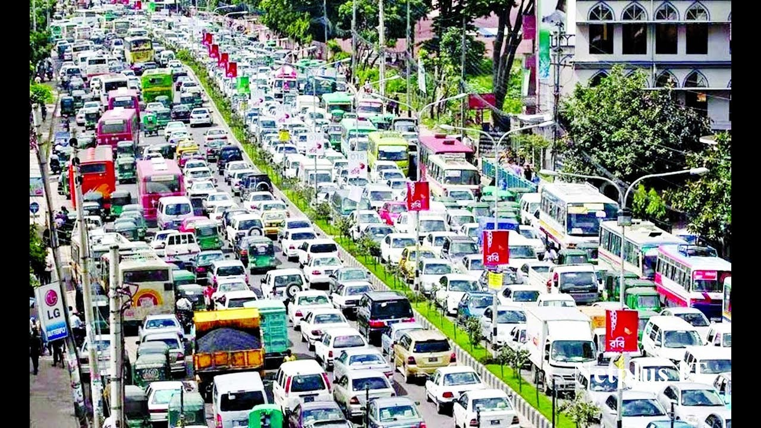
আমাদের আজকের পাঠ
সমাজের উপর অধিক জনসংখ্যার প্রভাব

Slide 8
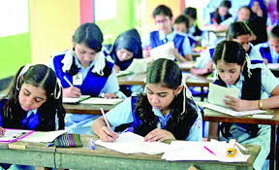
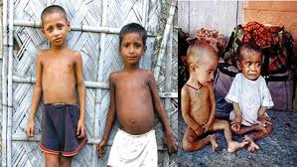
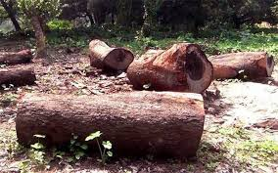
নিচের ছবিগুলো দেখ
অধিক জনসংখ্যার ফলে সমাজের উপর ৩টি প্রভাব দেখা যায়ঃ
সমাজে শিক্ষা ,স্বাস্থ্য এবং পরিবেশের উপর অধিক জনসংখ্যার প্রভাব পড়ে।

Slide 9
শিক্ষা
আমাদের মৌলিক চাহিদাগুলোর মধ্যে আরও একটি অন্যতম চাহিদা শিক্ষা। মনের পরিপূর্ণ বিকাশ সাধন শিক্ষার মাধ্যমেই সম্ভব। যে কোন জ্ঞানার্জনের মাধ্যমই হলো শিক্ষা।

Slide 10
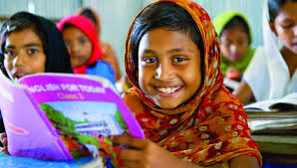
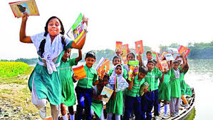
সমাজের অগ্রগতিতে শিক্ষা অত্যান্ত গুরুত্ত্বপূর্ণ ভূমিকা পালন করে । আমাদের মোট জনসংখ্যার ৩৫ শতাংশ এখনো অক্ষরজ্ঞানহীন তাই স্বাক্ষরতার হার বাড়াতে হবে।

Slide 11
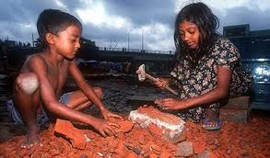
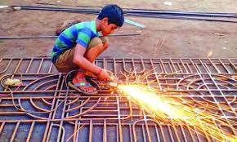
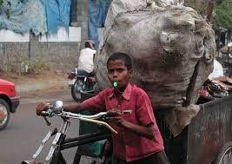
দারিদ্রতার কারণে অনেক শিশু পিতামাতাকে সাহায্য করতে গিয়ে বিভিন্ন শিশুশ্রমের সাথে জড়িয়ে পড়ে। ফলে অনেক শিশু বিদ্যালয়ে ভর্তি হবার পর ঝরে পড়ে।
শিক্ষার উপর প্রভাব
শিশুশ্রম

Slide 12
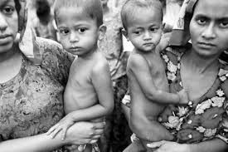
স্বাস্থ্য
সমাজকে বাদ দিয়ে সুস্থভাবে বাঁচা সম্ভব নয়। তাই স্বাস্থ্য মানে শারীরিক,মানসিক,ও সামাজিক ভাবে সমাজের সব শ্রেণির মানুষ সুস্থ থাকা।

Slide 13
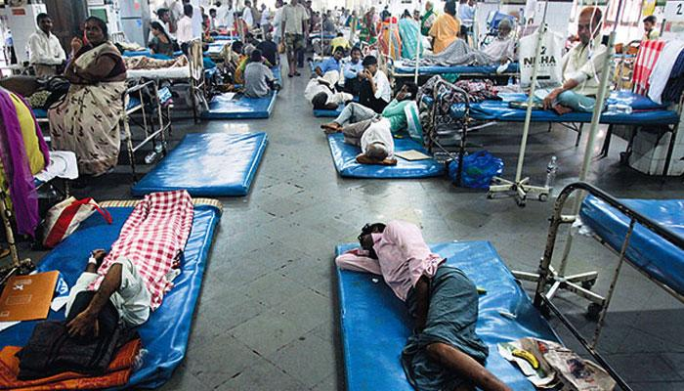
নিচের ছবিগুলো দেখ
একজন চিকিৎসক স্বাস্থ্যসেবা উন্নয়নে বিশেষ ভূমিকা রাখেন। কিন্তু আমাদের দেশে জনসংখ্যার তুলনায় চিকিৎসকের সংখ্যা খুবই কম। এ জন্য আমাদের দেশের অনেক মানুষ পর্যাপ্ত চিকিৎসা সেবা পাচ্ছেনা ।
স্বাস্থ্যের উপর প্রভাব

Slide 14
স্বাস্থ্যের উপর প্রভাব
স্বাস্থ্যহীনতার কারণে অনেকে উপার্জন করতে পারছে না ফলে তারা দেশের অর্থনীতিতে অবদান রাখতে পারছে না।

Slide 15
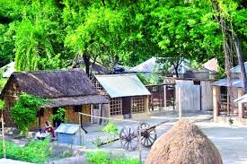
পরিবেশ
পরিবেশ বলতে মানুষের আশপাশের প্রাকৃতিক ও সামাজিক অবস্থাকে বুঝায়। ব্যক্তির সামগ্রিক বিকাশ ব্যবস্থায় প্রভাব বিস্তারকারী সমাজব্যবস্থা, আবহাওয়া জলবায়ু,নদী-নালা,পাহাড়-পর্বত,প্রভৃতির সমন্বয়ই পরিবেশ।

Slide 16
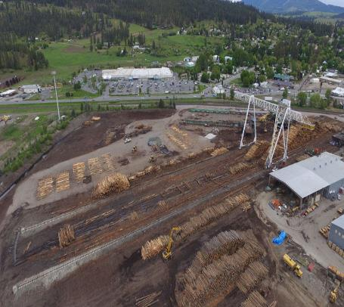
অতিরিক্ত জনসংখ্যার কারণে মানুষ গাছপালা কেটে নতুন ঘরবাড়ি, কলকারখানা, ও রাস্তাঘাট তৈরি করছে ফলে গাছপালা কমে যাচ্ছে।
পরিবেশের উপর প্রভাব

Slide 17
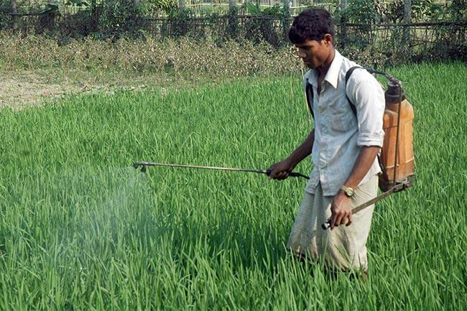
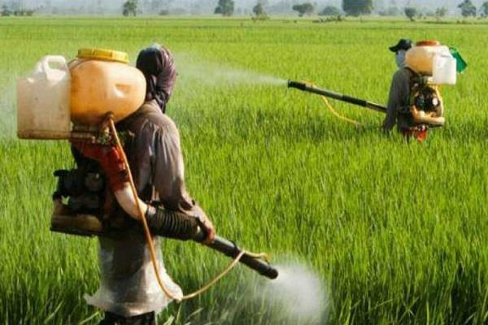
পরিবেশের উপর প্রভাব
অধিক ফসল উৎপাদনের জন্য মানুষ জমিতে অতিরিক্ত সার ও কীটনাশক প্রয়োগ করছে ফলে পুকুর ও নদীর পানি দূষিত হচ্ছে।

Slide 18
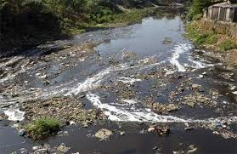
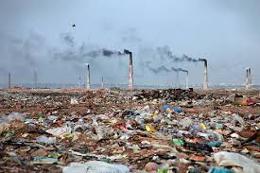
পরিবেশের উপর প্রভাব
অতিরিক্ত কলকারখানা স্থাপনের জন্য পানি ও বায়ু দূষিত হচ্ছে ফলে পরিবেশের উপর নেতিবাচক প্রভাব পড়ছে। আবার ভূগর্ভের পানি উত্তোলনে আমাদের পরিবেশ ও জলবায়ুর উপর ক্ষতিকর প্রভাব পড়ছে।

Slide 19
দলগত কাজ
# সমাজে কীভাবে সাক্ষরতার হার বাড়ানো যায় তা দলে আলোচনা করে লেখ।
# কীভাবে আরো বেশি সংখ্যক শিশু বিদ্যালয়ে আনা যায় দলে আলোচনা করে লেখ।

Slide 20
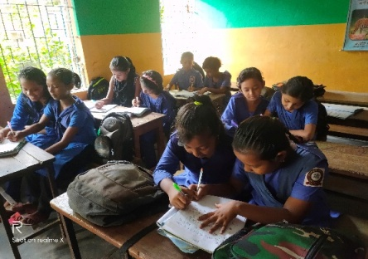
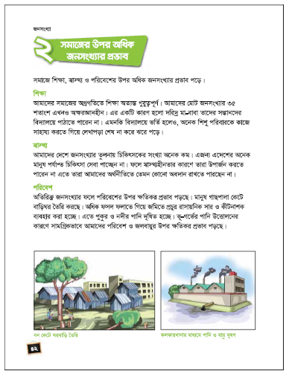
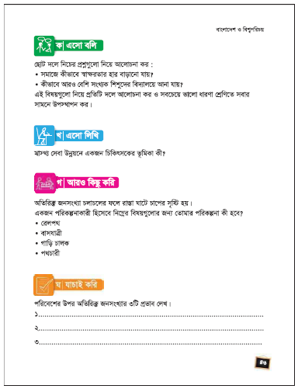
পাঠ্যবইয়ের সাথে সংযোগ স্থাপন
৪2 ও ৪3 পৃষ্ঠা

Slide 21
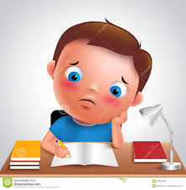
শিক্ষা
নেতিবাচক
মূল্যায়ন
শূন্যস্থান পূরন কর
১। জনসংখ্যা বৃদ্ধির ফলে আমাদের স্বাস্থ্যের উপর _______ প্রভাব পড়ে।
২। সমাজের অগ্রগতিতে ______ অত্যন্ত গুরুত্বপূর্ণ ভূমিকা পালন করে ।
প্রশ্নের উত্তর লেখ
১। সমাজের উপর অধিক জনসংখ্যার তিনটি প্রভাব লেখ।
উত্তরঃ ১. অধিক জনসংখ্যার শিক্ষা নিশ্চিত করা কঠিন কাজ। ফলে অনেক শিশু শিক্ষা থেকে বঞ্চিত হয়।
২.অধিক জনসংখ্যার কারণে মানুষ চিকিৎসা সেবা থেকে বঞ্চিত হয়।
৩. অধিক জনসংখ্যার বাসস্থানের জন্য ঘরবাড়ি নির্মানে গাছপালা কাটতে হয় ফলে পরিবেশ মারাত্মক ক্ষতিগ্রস্ত হয়

Slide 22
মূল্যায়ন
বামপাশের বাক্যাংশের সাথে ডানপাশের বাক্যাংশ মিল করে লেখ
বাম
ডান
ক) আমাদের দেশের জনসংখ্যার তুলনায় | দারিদ্রতার কারণে
খ) পরিবেশের উপর ক্ষতিকর প্রভাব পড়ছে | প্রচুর রাসায়নিক সার ও কীটনাশক
গ) জমিতে ব্যবহার করা হচ্ছে | চিকিৎসকের সংখ্যা অনেক কম
ঘ) অনেক পিতামাতা সন্তানদের বিদ্যালয়ে পাঠাতে পারেন না | অতিরিক্ত জনসংখ্যার ফলে

Slide 23
বাড়ির কাজ
পরিবেশের উপর অধিক জনসংখ্যার কী কী প্রভাব পড়ছে তা একটি ছকে লিখবে।

Slide 24
গাছ লাগাই পরিবেশ বাঁচায়
সবাইকে ধন্যবাদ

